Slide 1
شرح للمعامل الخاصة ببرنامج
Geometer’s Sketchpad
في مقرر الصف الأول ثانوي

Slide 2
تحت إشراف الأستاذ /
حامد العلوني
رئيس فريق خبراء التطوير المهني للرياضيات
قامت بإعداد العمل مشرفة الرياضيات
مشاعل العبيكان

Slide 3
الفصل الدراسي الأول

Slide 4
الفصل الدراسي الثاني

Slide 5
الفصل الدراسي الأول

Slide 7
لإنشاء القطعة نستعين بأداة القطعة المستقيمة

Slide 8
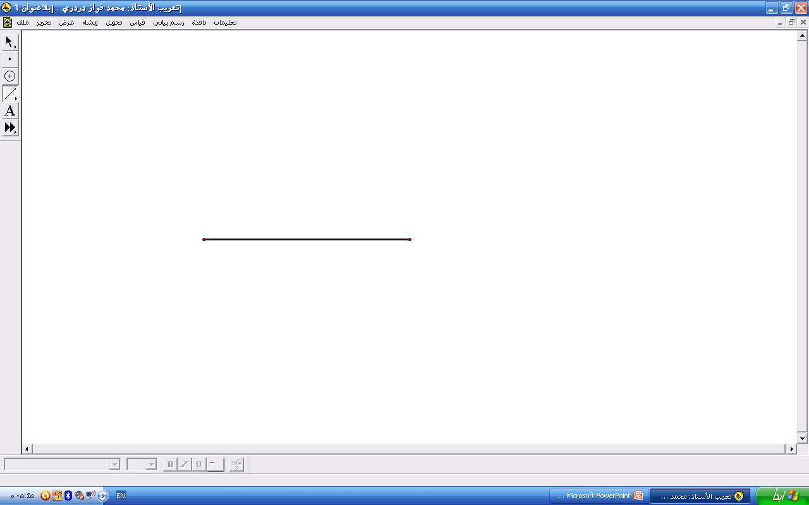
نحدد نقطة البداية ثم السحب إلى نقطة النهاية المختارة
لإلغاء تنشيط أي عنصر ننقر نقرة واحدة خارج الرسم

Slide 9
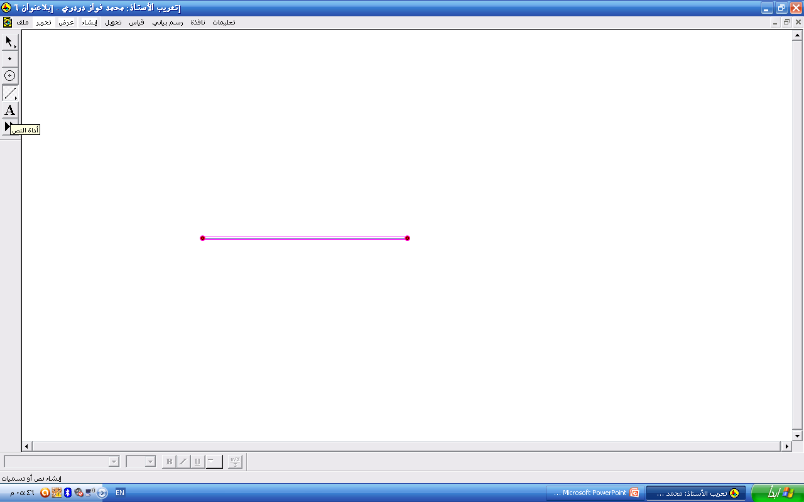
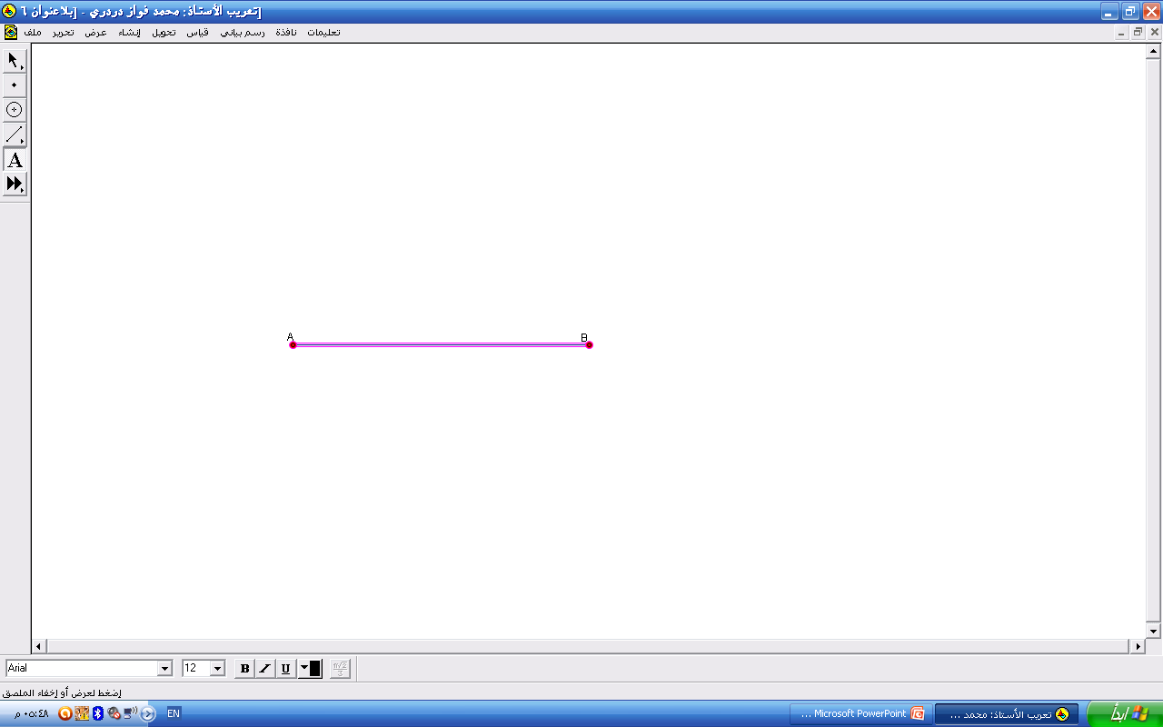
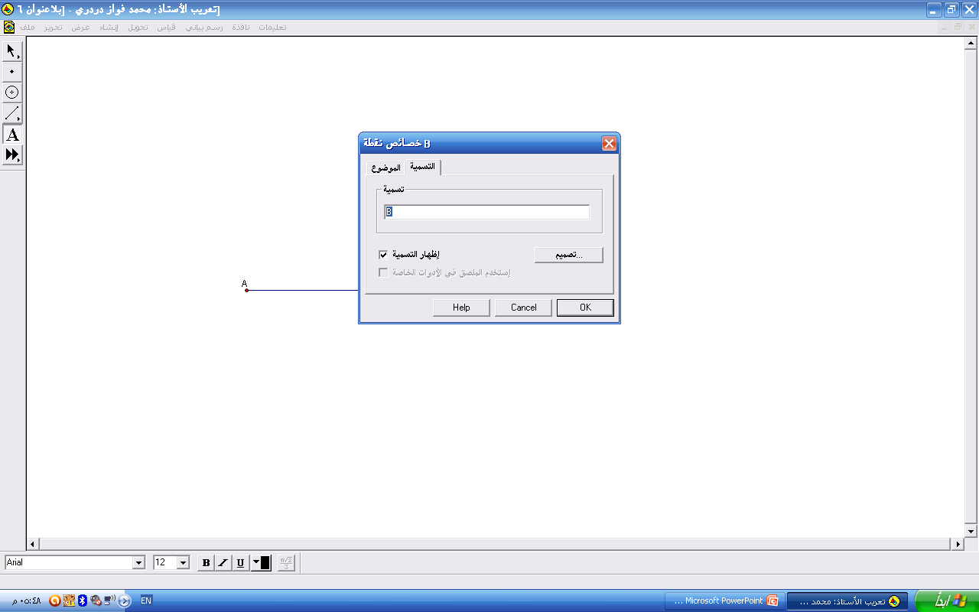
لتسمية النقاط ننقر على أداة النص A
ثم النقر على النقطة الأولى
وبنفس الطريقة تسمى النقطة الأخرى
فيظهر مباشرة مسمى النقطة
لتغيير مسمى النقطة من B إلى C يتم ذلك بالنقر مرتين على النقطة فتظهر النافذة التالية

Slide 10
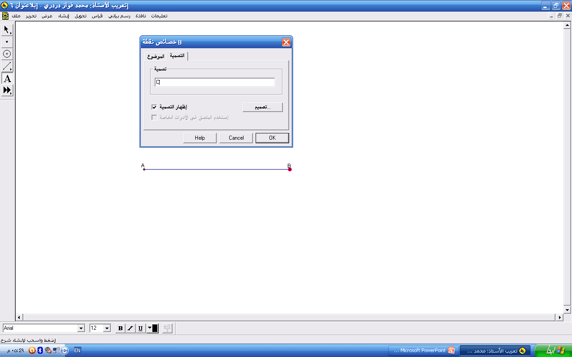
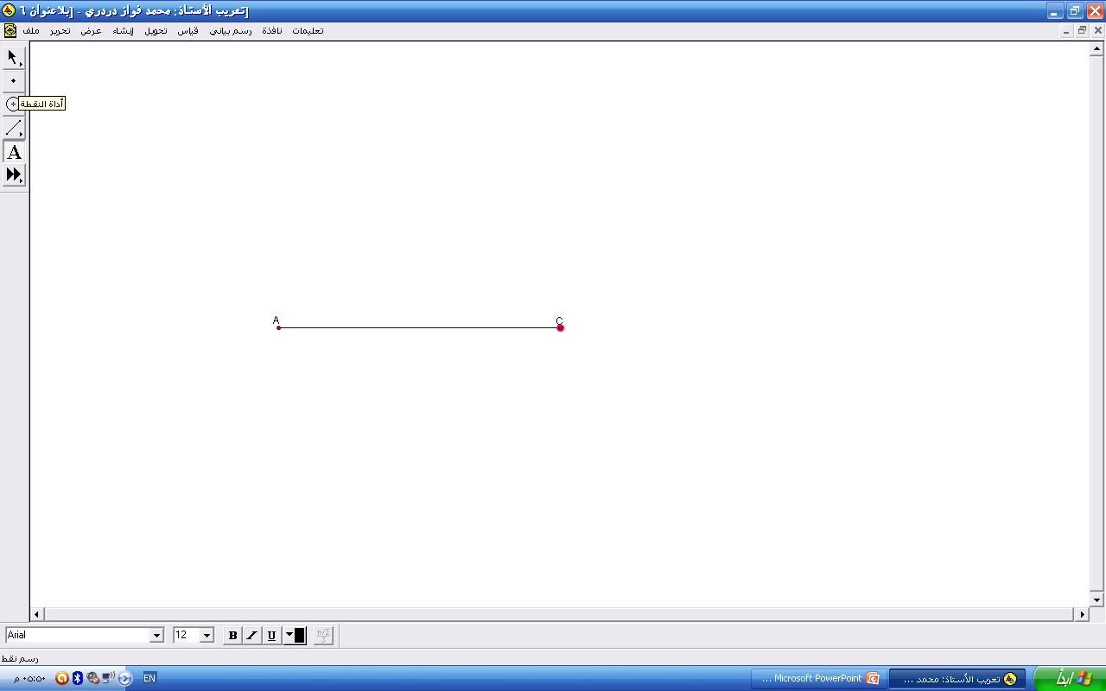
لتحديد النقطة B نختار أداة النقطة

Slide 11
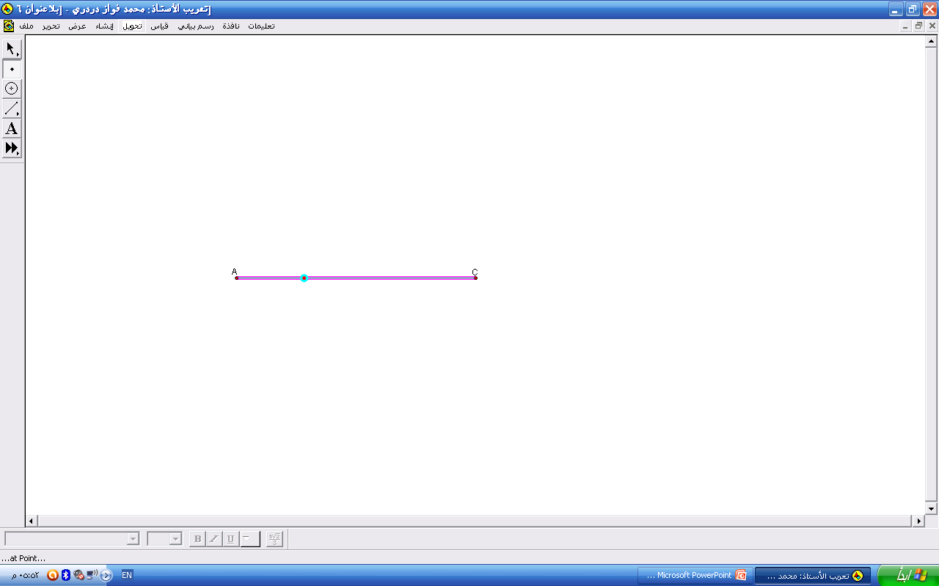
نختار الموضع المناسب على القطعة المستقيمة وليكن هنا

Slide 12
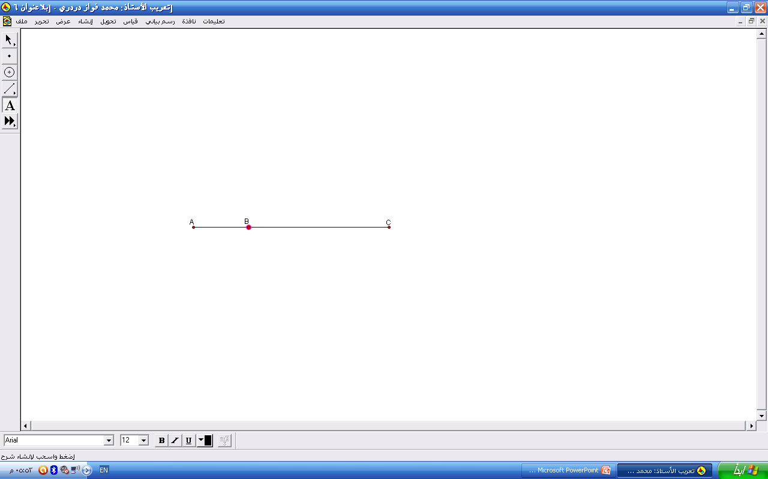
نتبع ما سبق توضيحه لتسمية النقطة

Slide 13
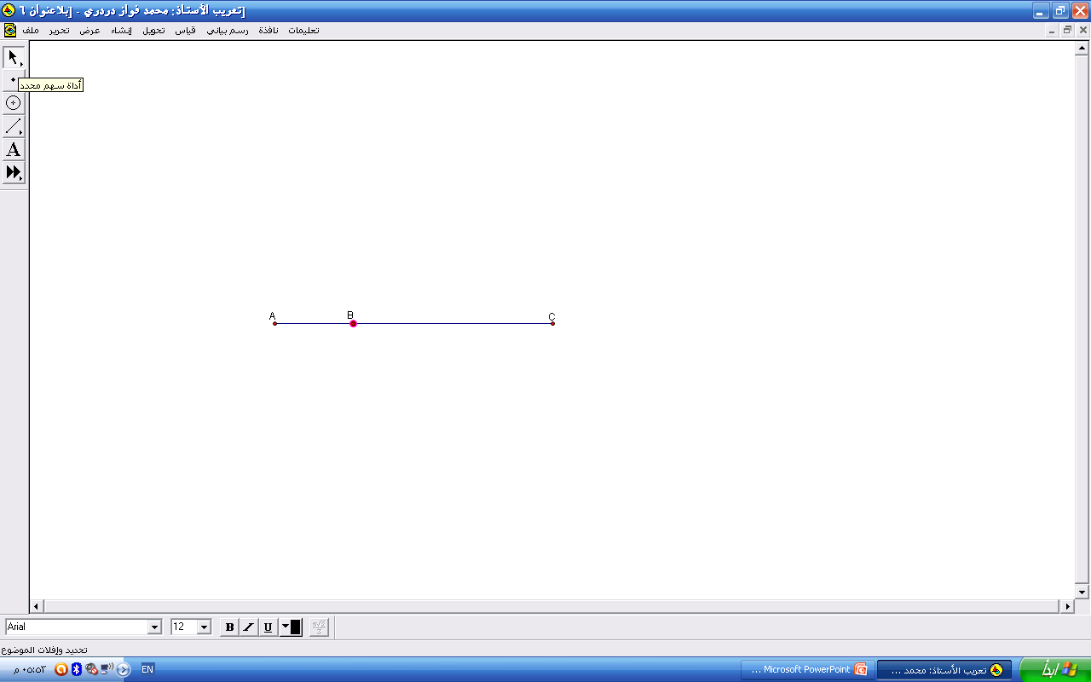
لإيجاد AB : النقر على أداة السهم
ثم تحديد النقطة B ثم Ctrl مع A

Slide 14
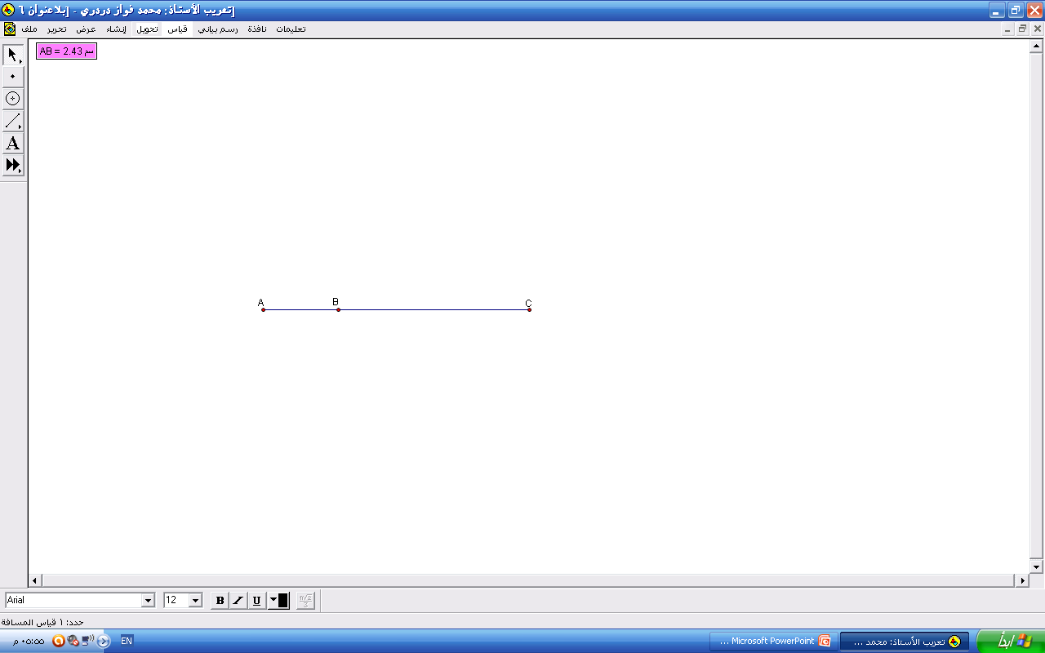
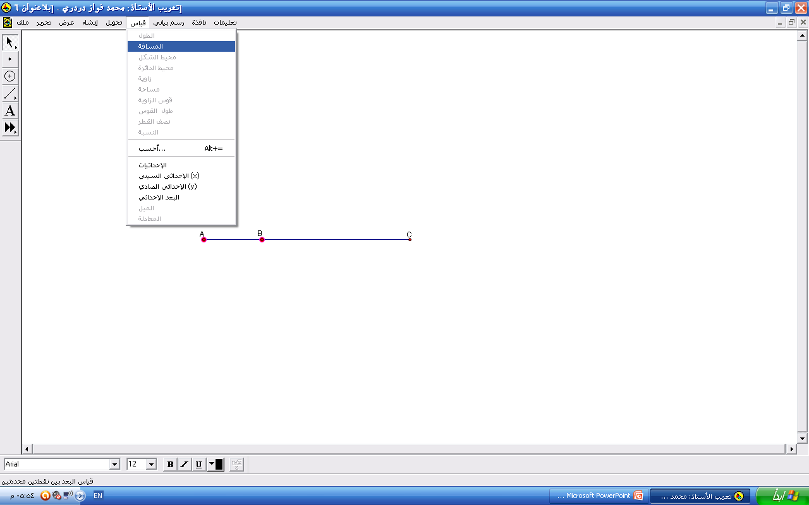

Slide 15
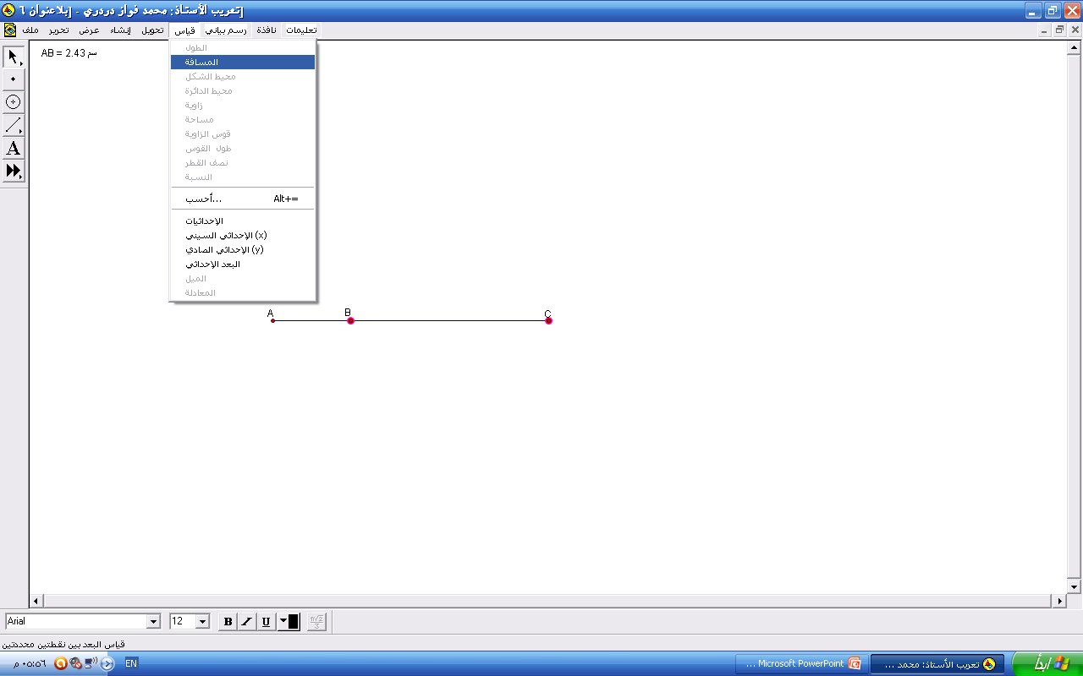
وبنفس الطريقة يتم إيجاد BC

Slide 16
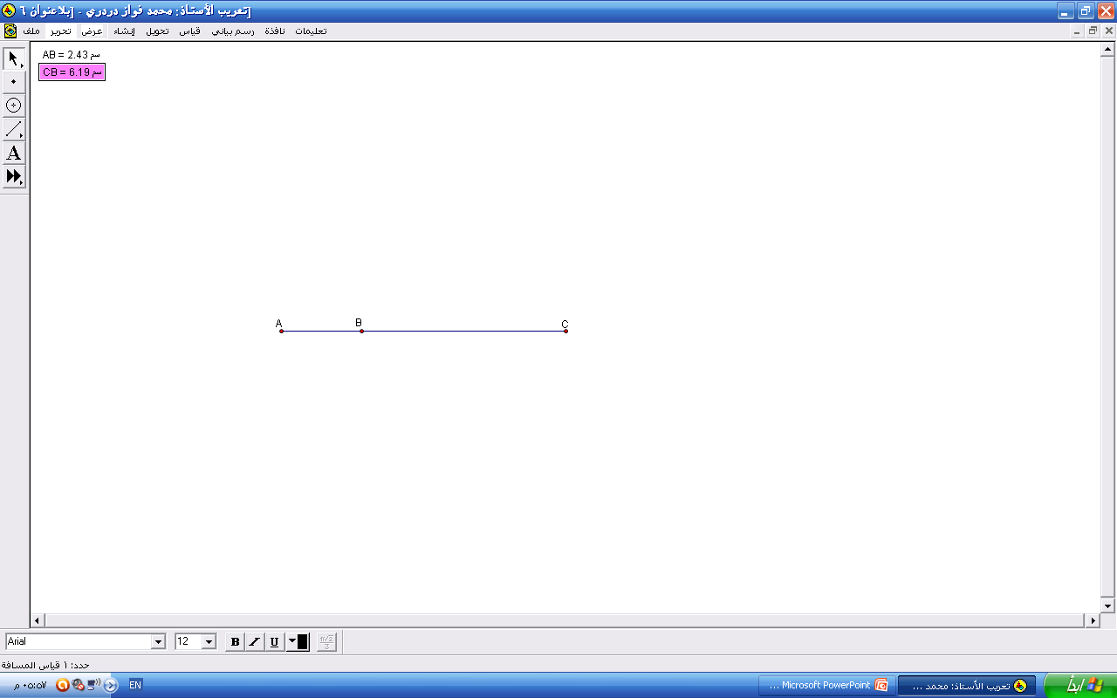

Slide 17
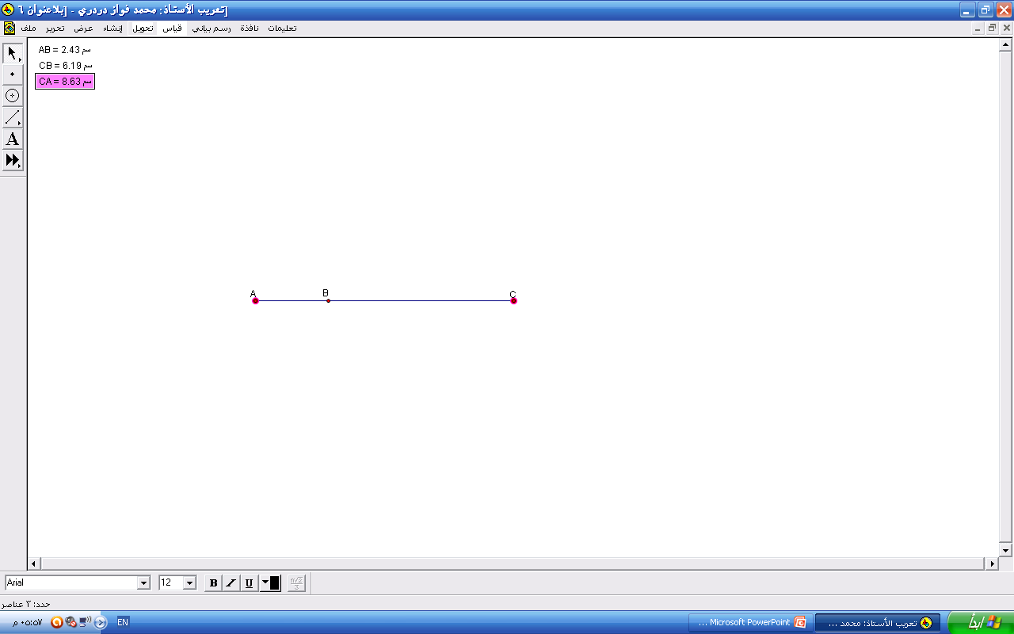
وكذلك CA
لتحريك النقطة يتم اختيار أداة السهم
ثم سحب النقطة يميناً أو يساراً

Slide 18
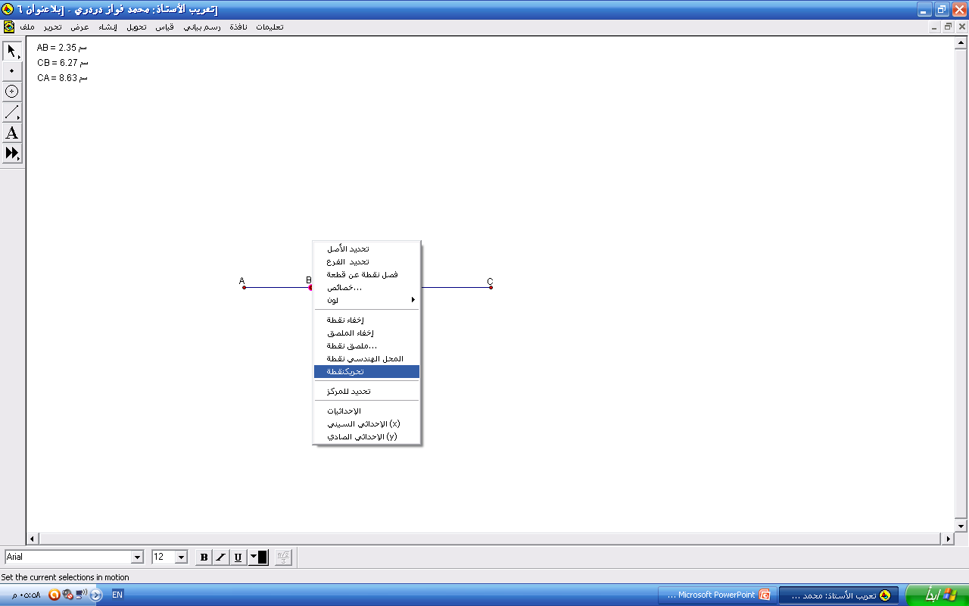
أما لإضافة مؤثرات حركية للنقطة
فبتحديد النقطة ثم بزر الماوس الأيمن
اختيار ( تحريك نقطة )
ويمكن التحكم بسرعة الحركة من خلال نافذة تحريك النقطة

Slide 20
المستقيم يحدد من خلال نقطتين .. إذاً نختار أداة النقطة
ثم نحدد نقطتين في أي موقع نختاره
ثم نختار أداة السهم لتنشيط النقطتين بتحديد النقطة الأولى ثم Ctrl مع تحديد النقطة الثانية

Slide 21
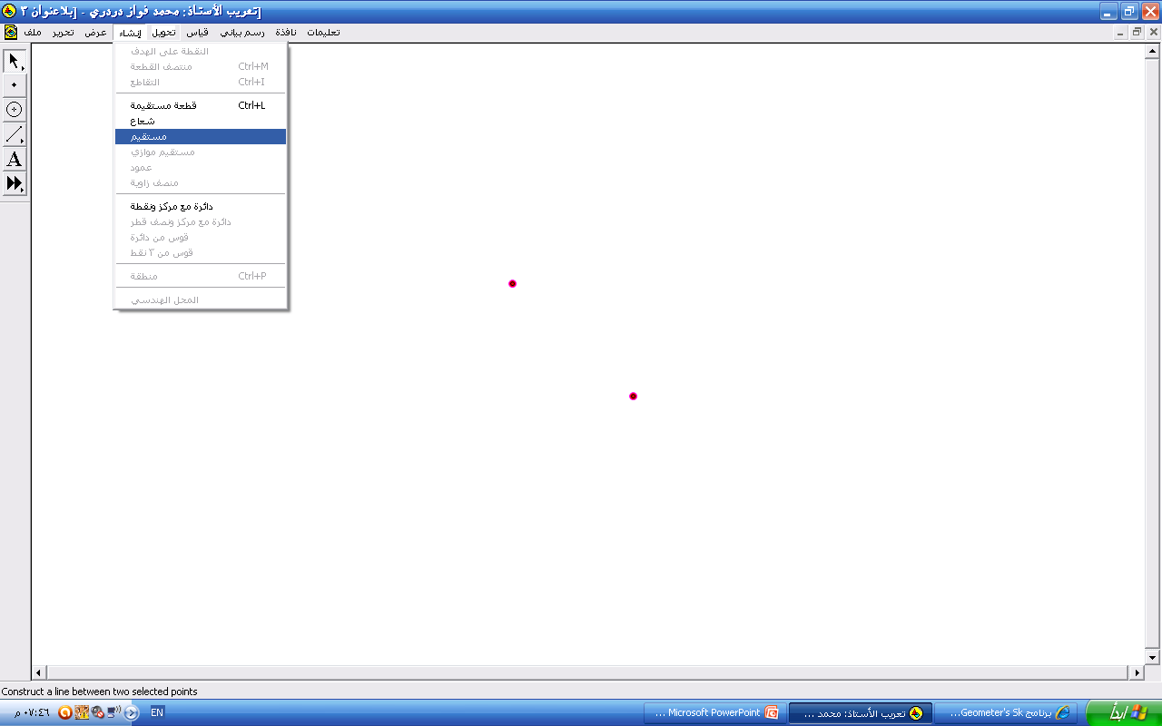

Slide 22
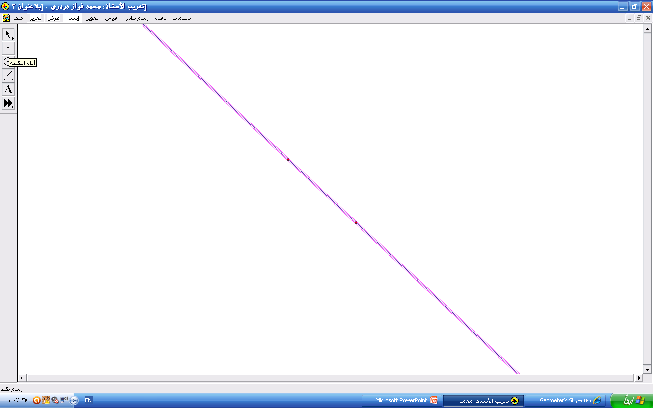
لرسم مستقيم مواز لهذا المستقيم
نحدد نقطة خارج هذا المستقيم

Slide 23
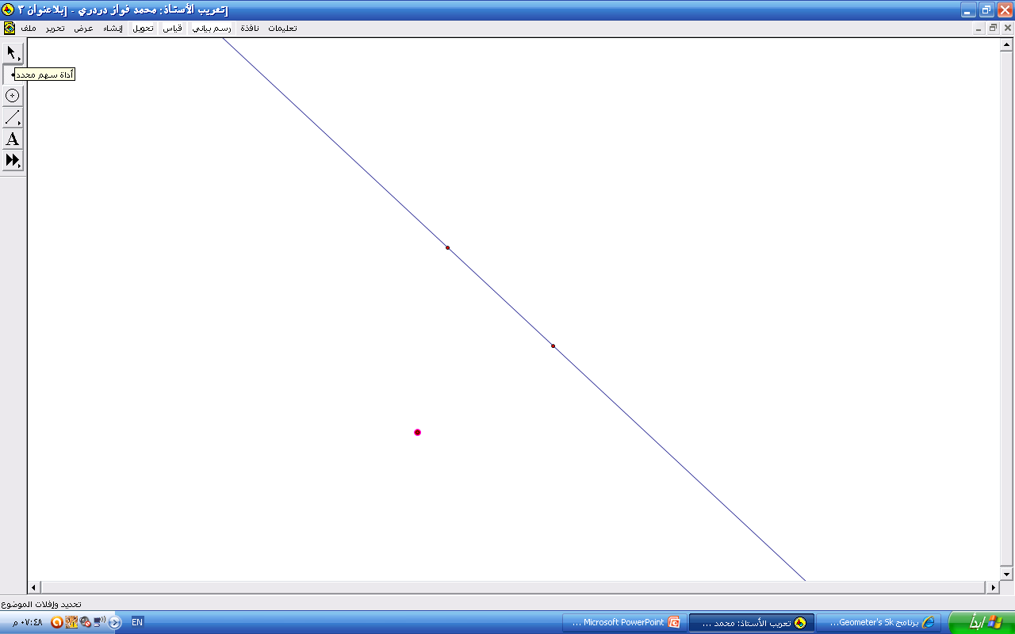
يتم تنشيط النقطة الخارجية مع النقطتين على المستقيم باستمرار الضغط على Ctrl

Slide 24
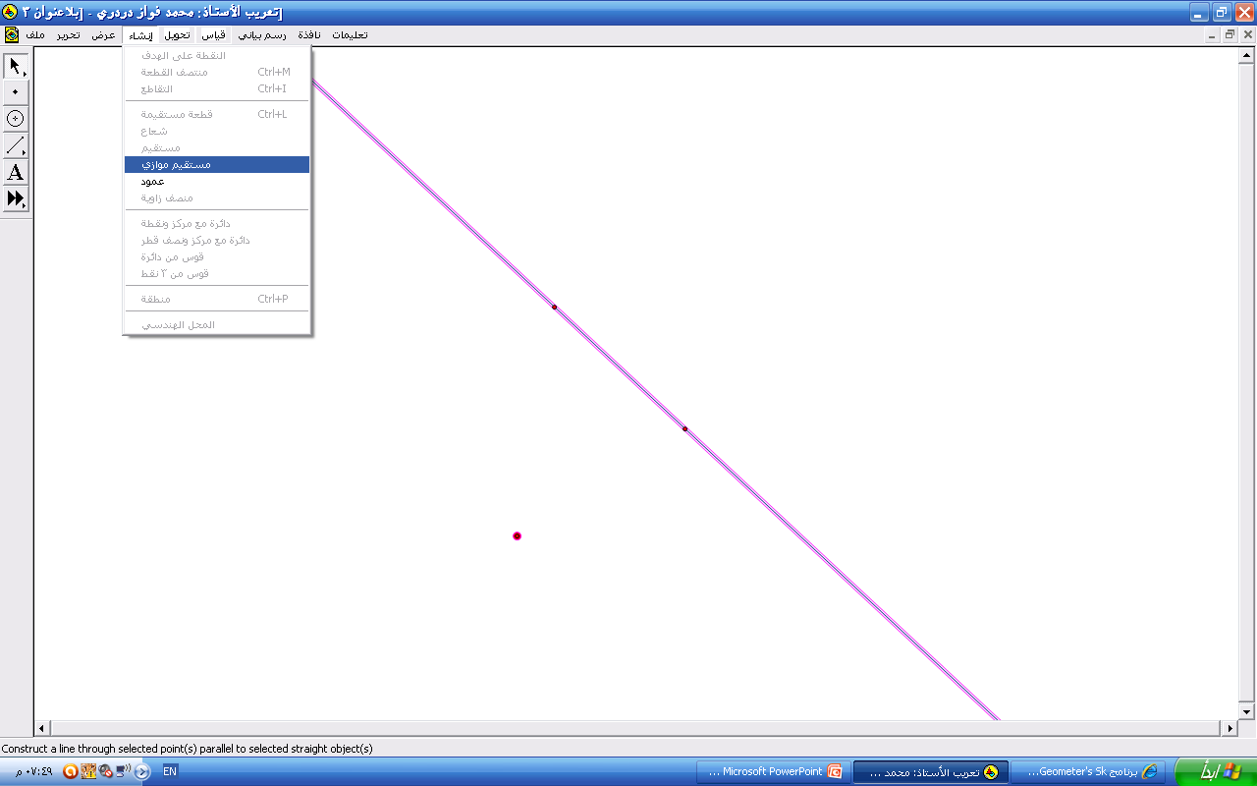
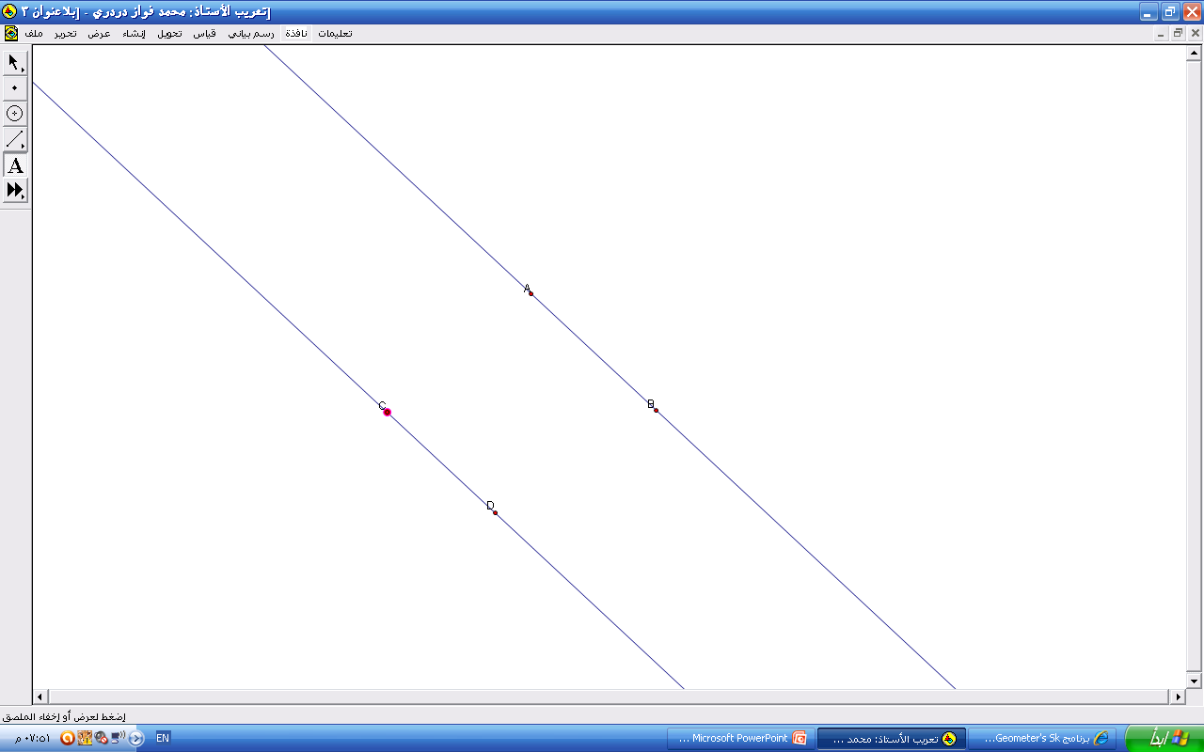

Slide 25
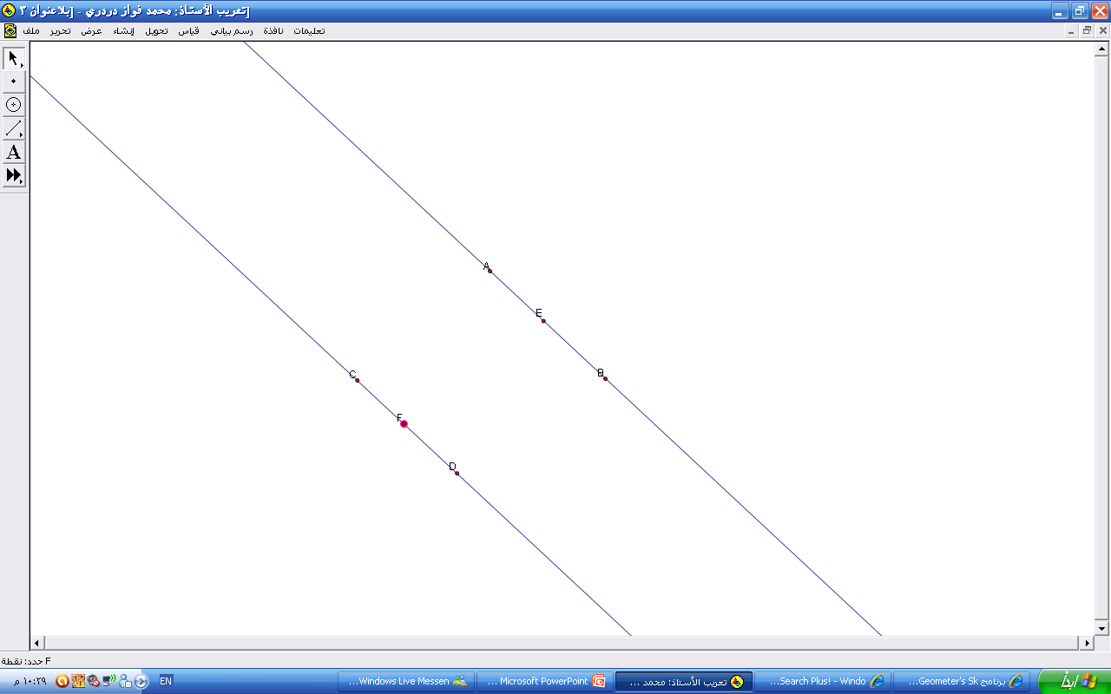
نحدد النقطتين E و F بالطرق التي سبق توضيحها سابقاً

Slide 26
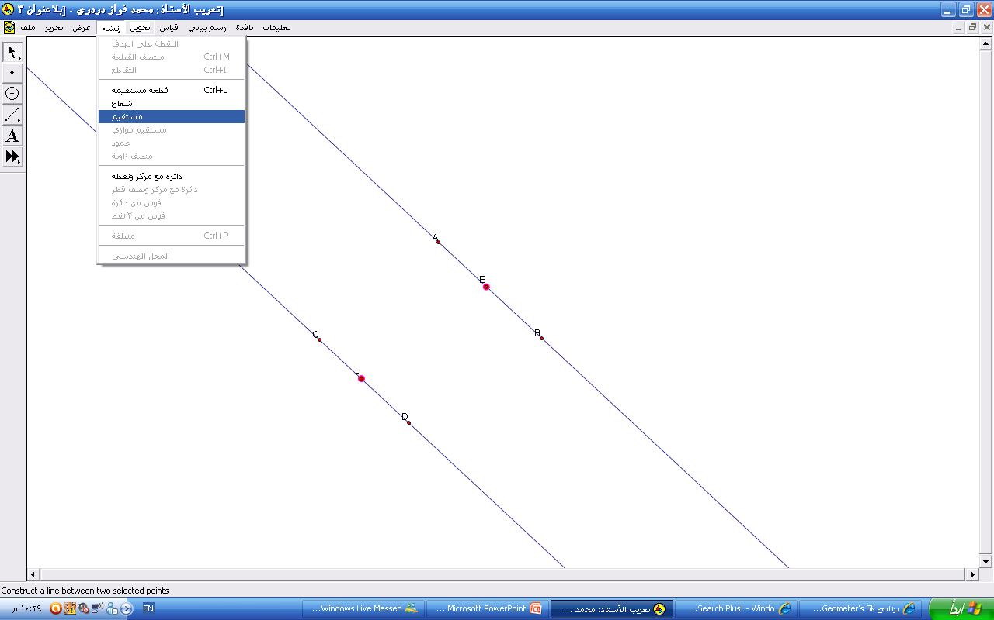
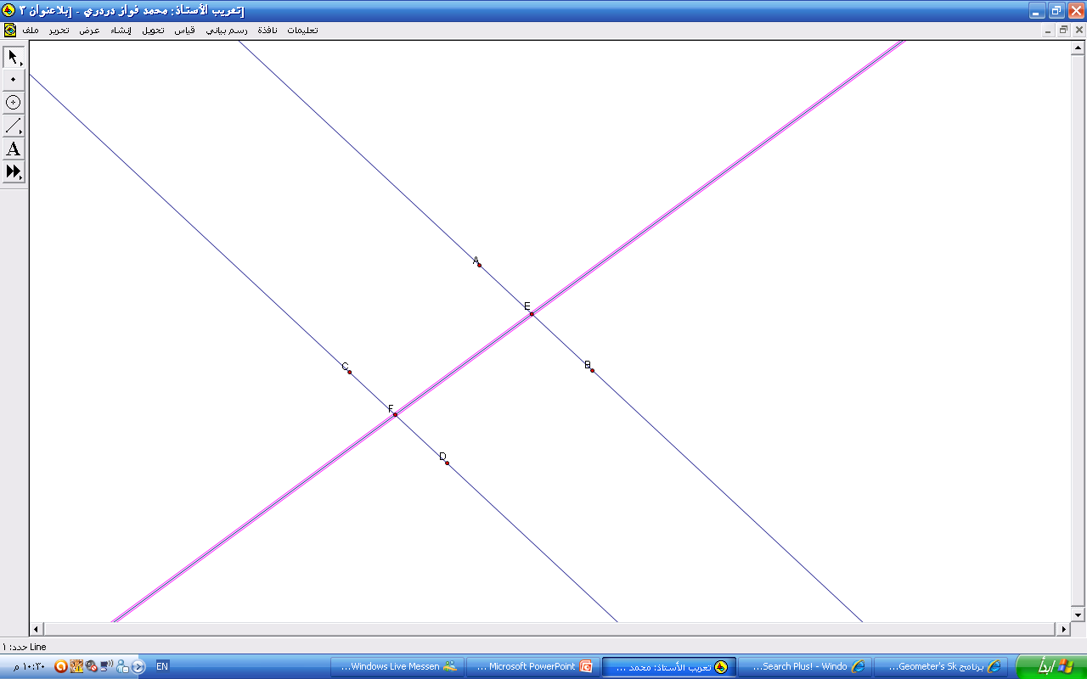
بعد تنشيط النقطتين نختار من
( إنشاء )
الخيار : مستقيم

Slide 27
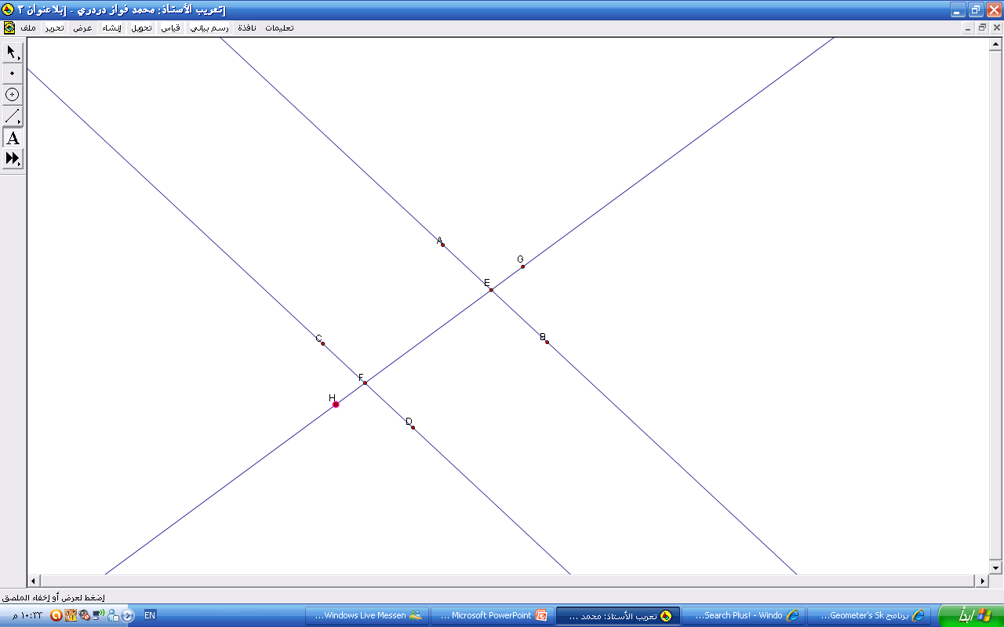
تتم تسمية النقطتين H و G
بنفس الطرق الآنف ذكرها
ولإيجاد قياس أي زاوية لا بد من تحديد 3 نقاط

Slide 28
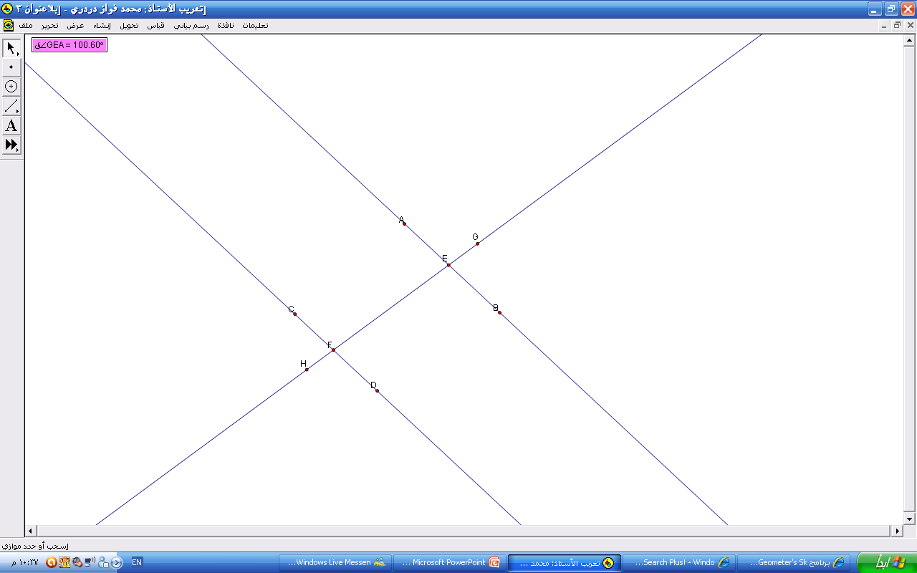
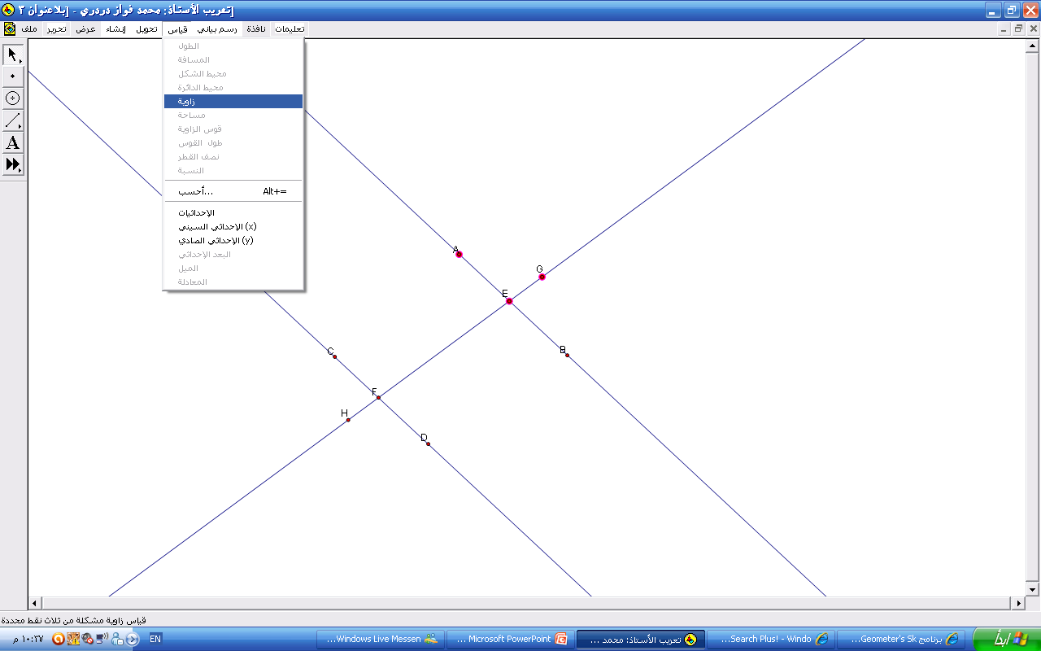

Slide 29
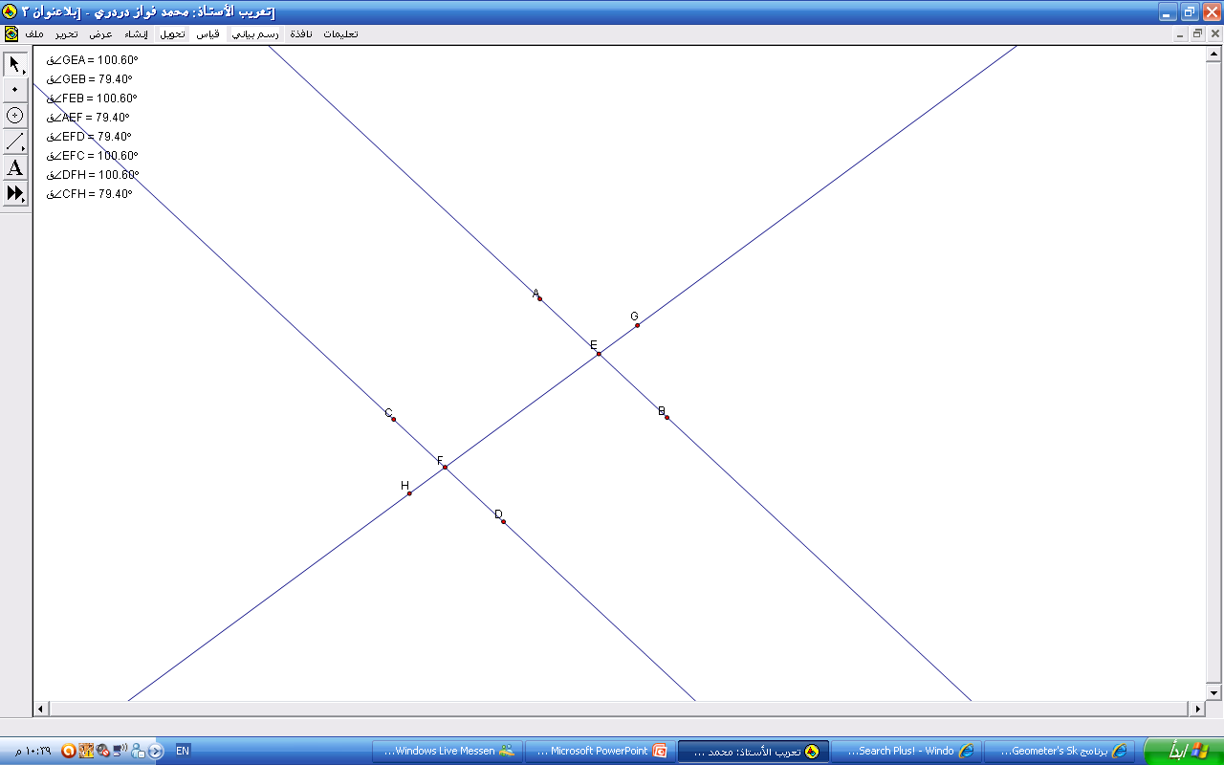
وبنفس الطريقة نوجد قياس بقية الزوايا

Slide 31
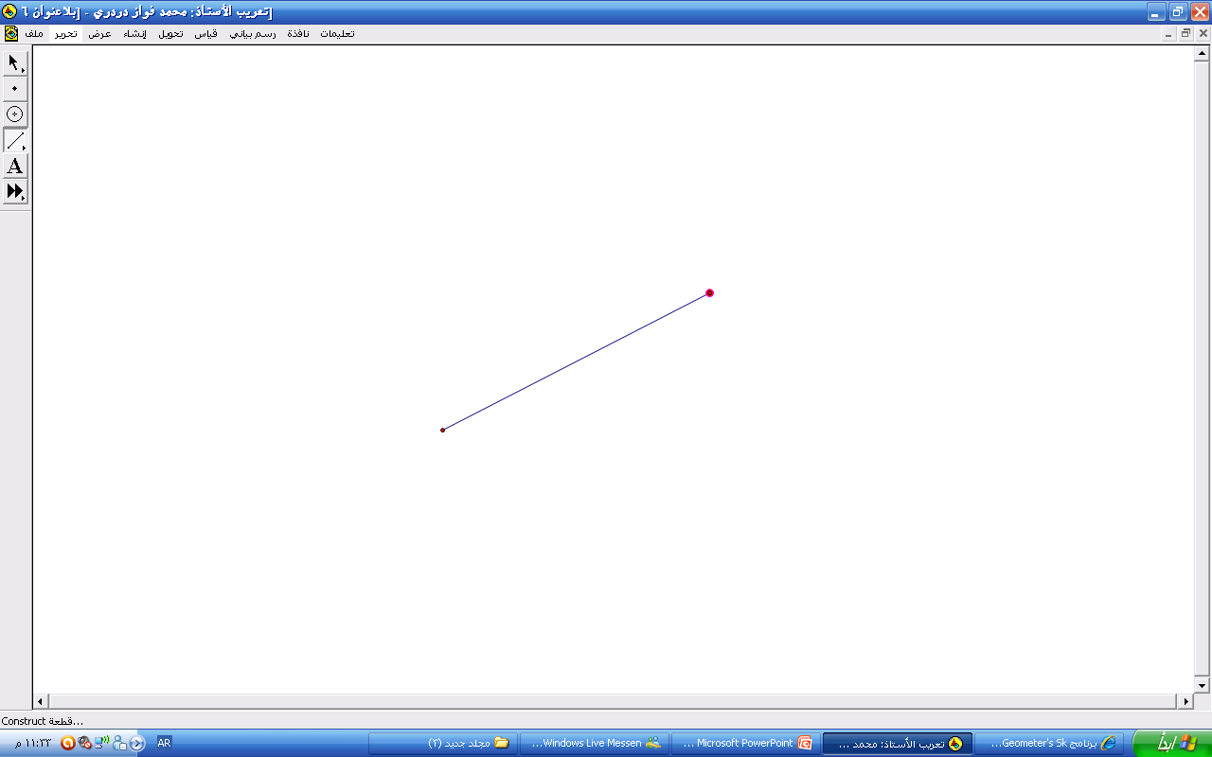
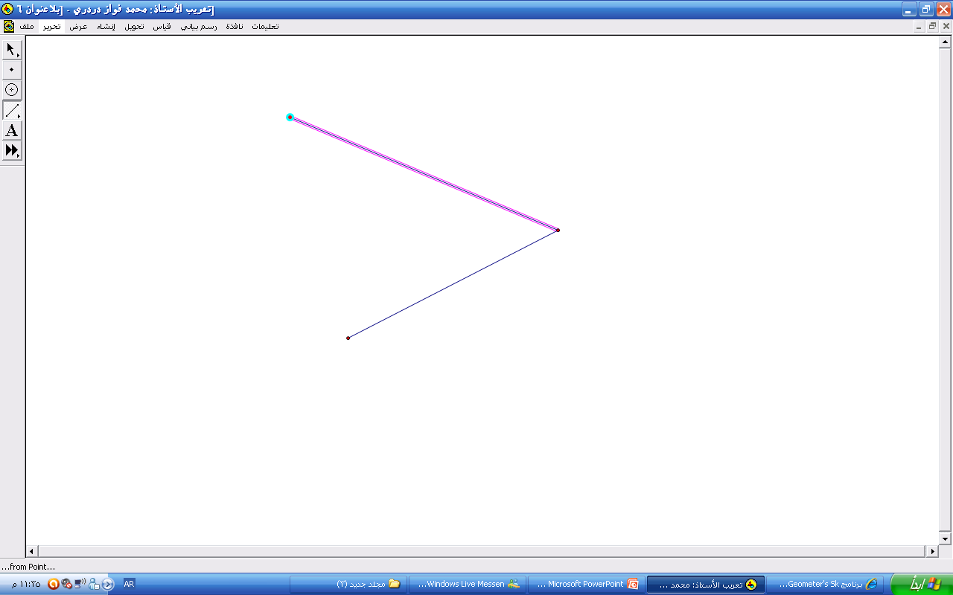
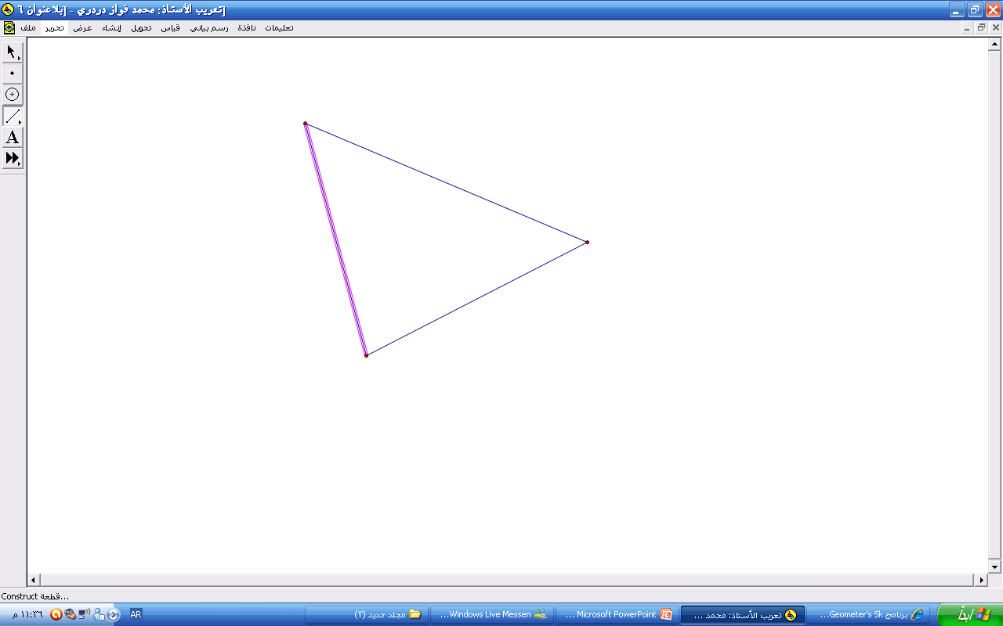
لإلغاء تنشيط العنصر ننقر نقرة واحدة خارج الرسم

Slide 32
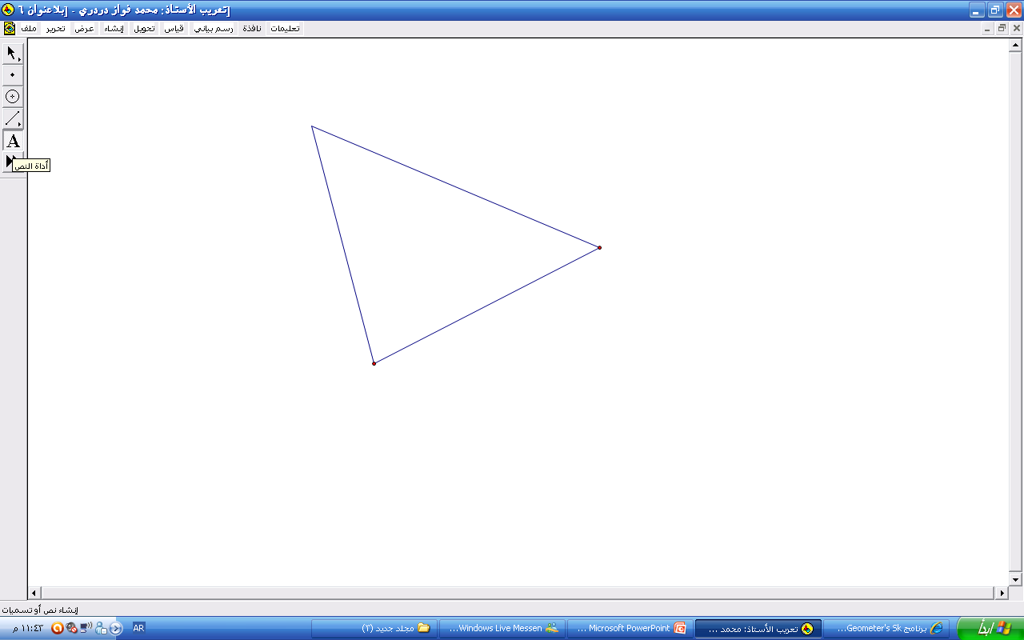
لتحديد مسمى كل نقطة ننقر على أداة النص

Slide 33
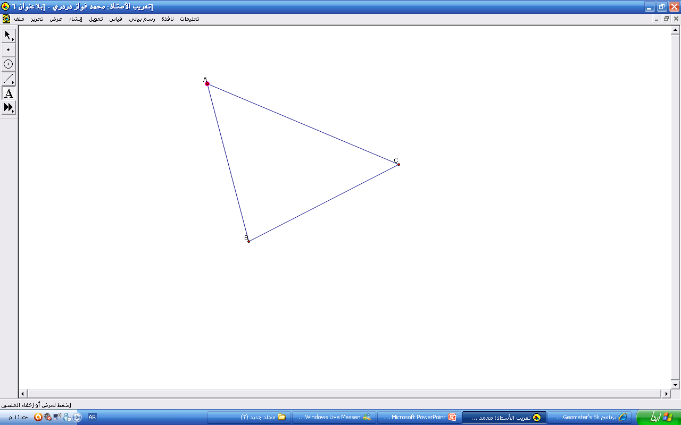
نضع المؤشر على النقطة فتتم تسميتها مباشرة .. وبالمثل بقية النقاط
كتابة المسمى الجديد للنقطة
ملاحظة : يمكن تغيير مسمى النقطة بالنقر مرتين
فتظهر النافذة التالية

Slide 34
نضع المؤشر على النقطة فتتم تسميتها مباشرة .. وبالمثل بقية النقاط
لتحديد الارتفاع نستخدم أداة السهم :
ننقر نقرة واحدة على احد رؤوس المثلث
والضغط على Ctrl والضلع المقابل لذلك الرأس

Slide 35
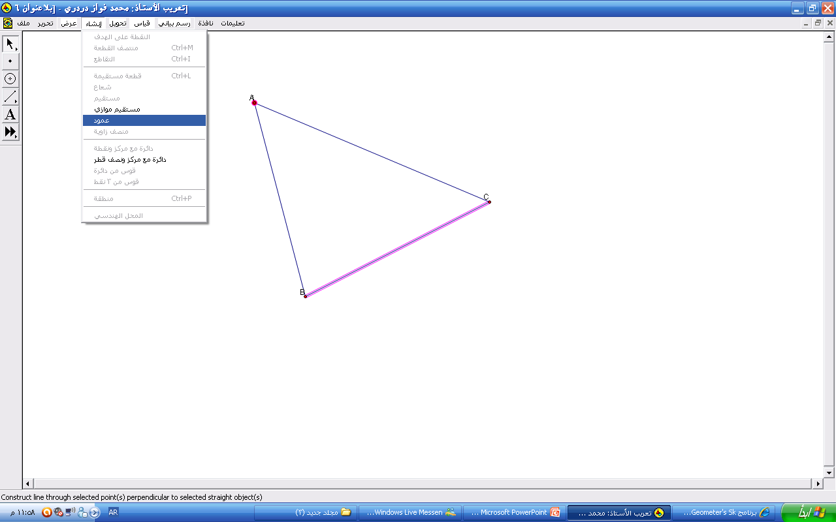
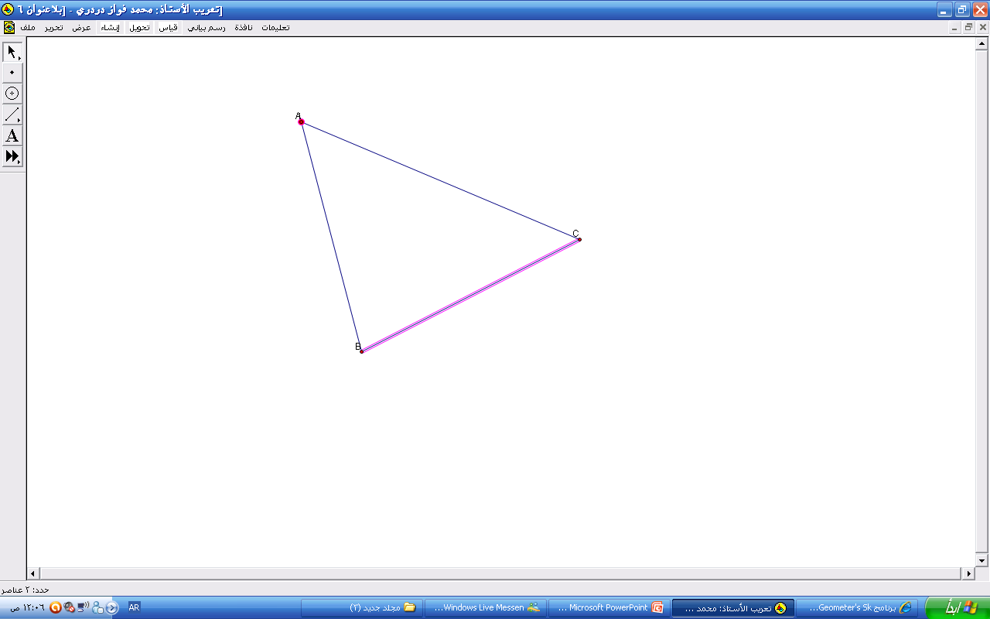

Slide 36
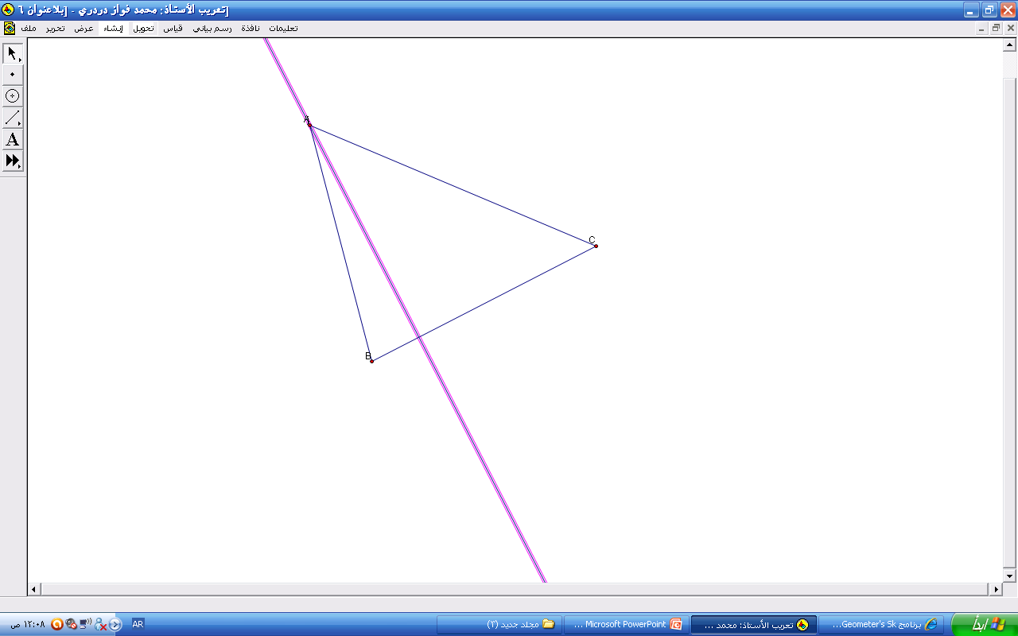
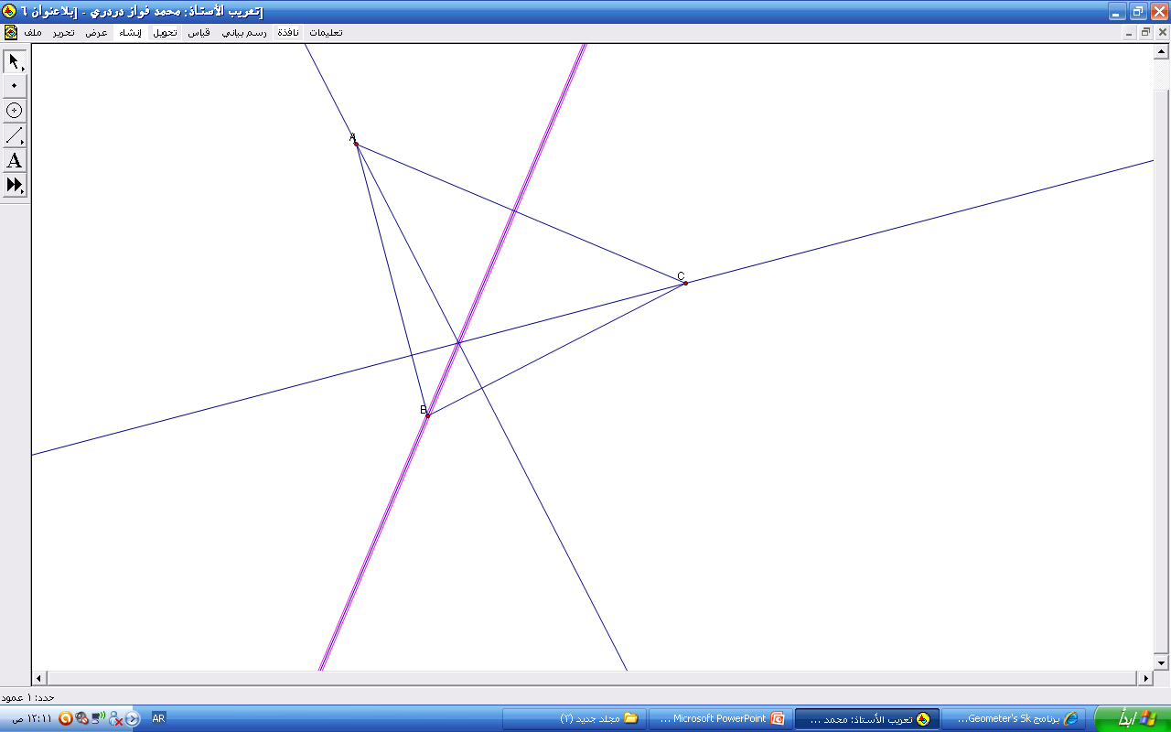
وبنفس الطريقة بقية الارتفاعات
لا تنسى النقر خارج الرسم لإلغاء تنشيط العنصر
المرسوم مؤخراً

Slide 37
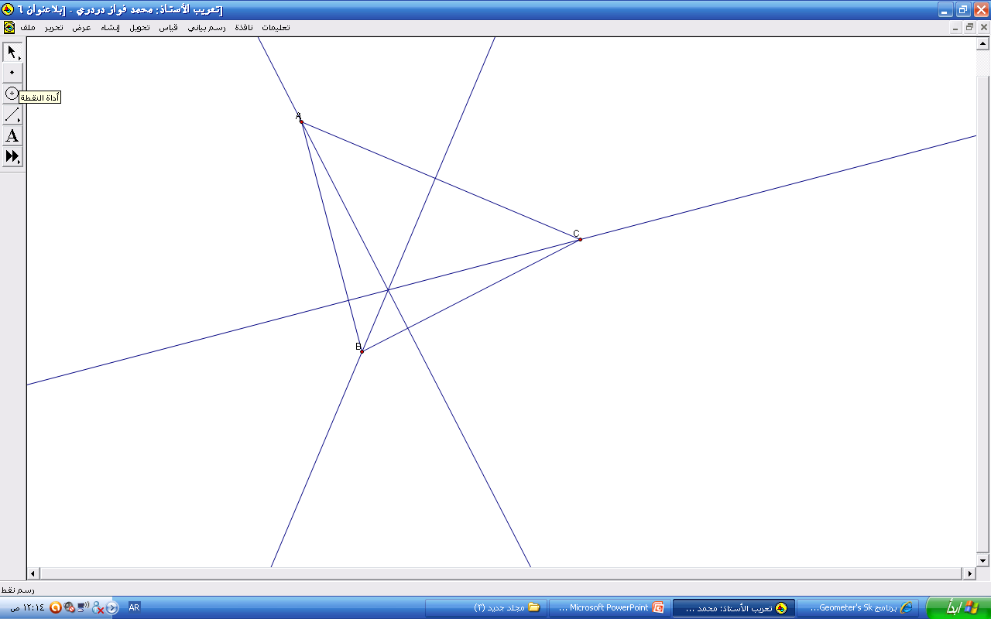
ننقر على أداة النقطة ثم على نقظة التقاء الارتفاعات ونسميها ( سبق شرح كيفية التسمية )

Slide 38
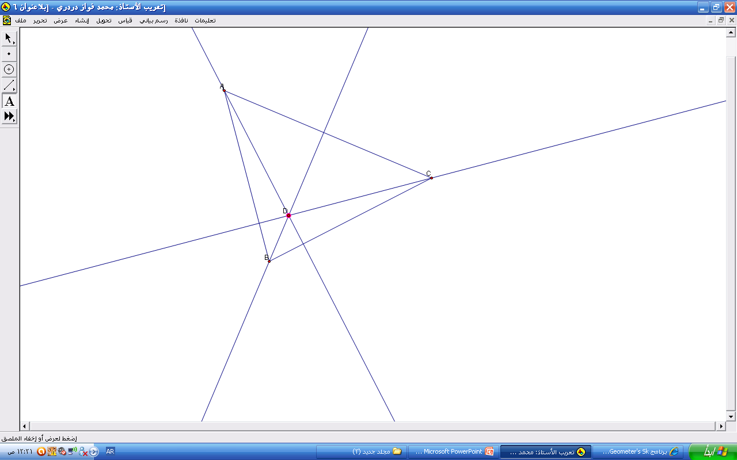
يمكننا تغيير مسمى النقطة من D إلى ( ملتقى الارتفاعات ) بالنقر مرتين على النقطة وكتابة الاسم الجديد في النافذة .

Slide 39
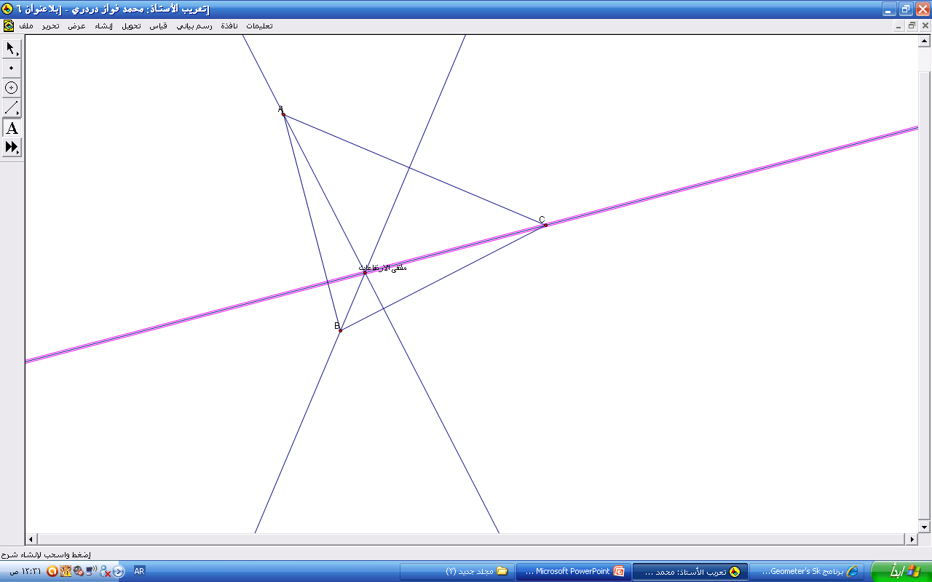
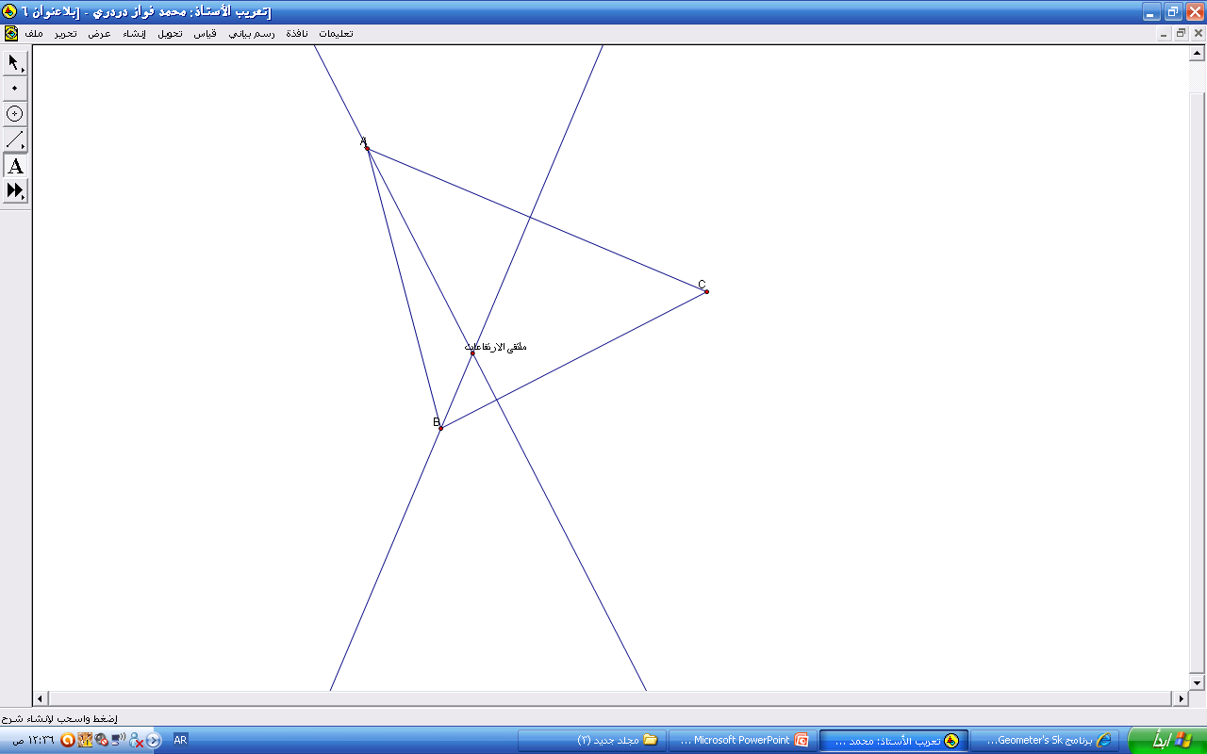
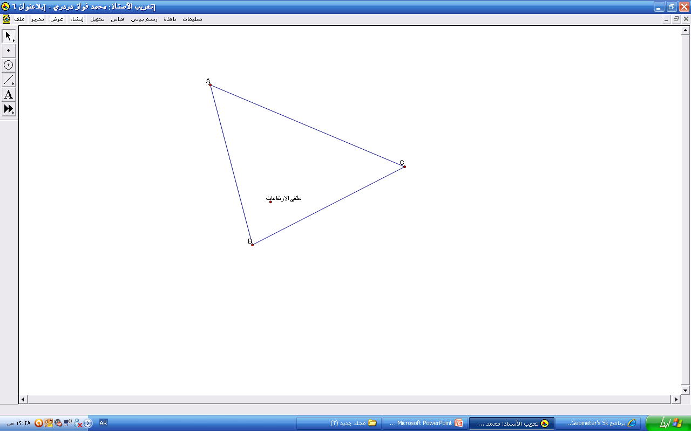
يمكن إخفاء العمود بالنقر على أداة السهم ثم النقر على العمود المراد إخفاؤه
نختار أداة السهم لتحديد النقاط الثلاث A ,B , C
وبنفس الطريقة بقية الأعمدة
مركز الدائرة الداخلية للمثلث هي نقطة التقاء منصفات زواياه الداخلية
نختار
فيختفي العمود
إذاً نبدأ برسم منصفات زوايا المثلث
بكم نقطة تتحدد الزاوية ؟
ثم زر الماوس الأيمن فتظهر قائمة المنسدلة

Slide 40
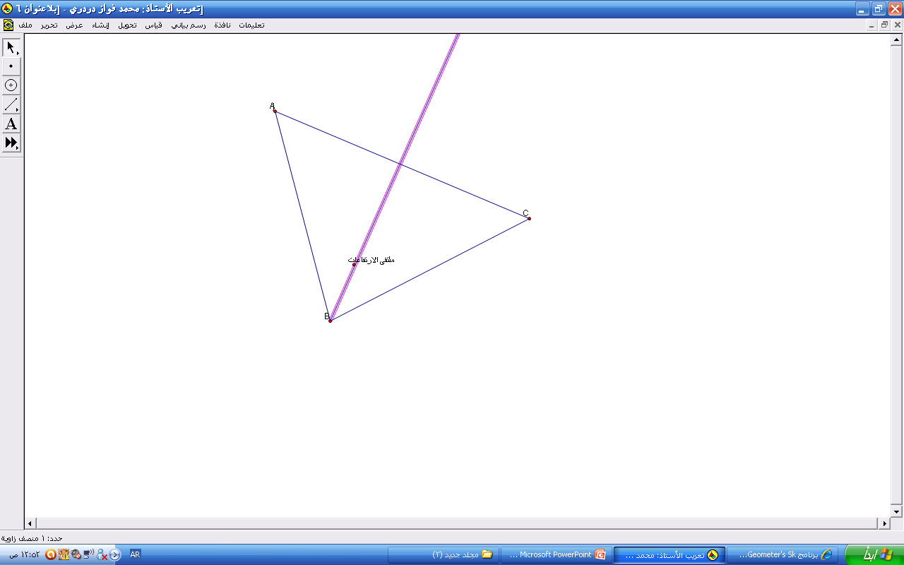
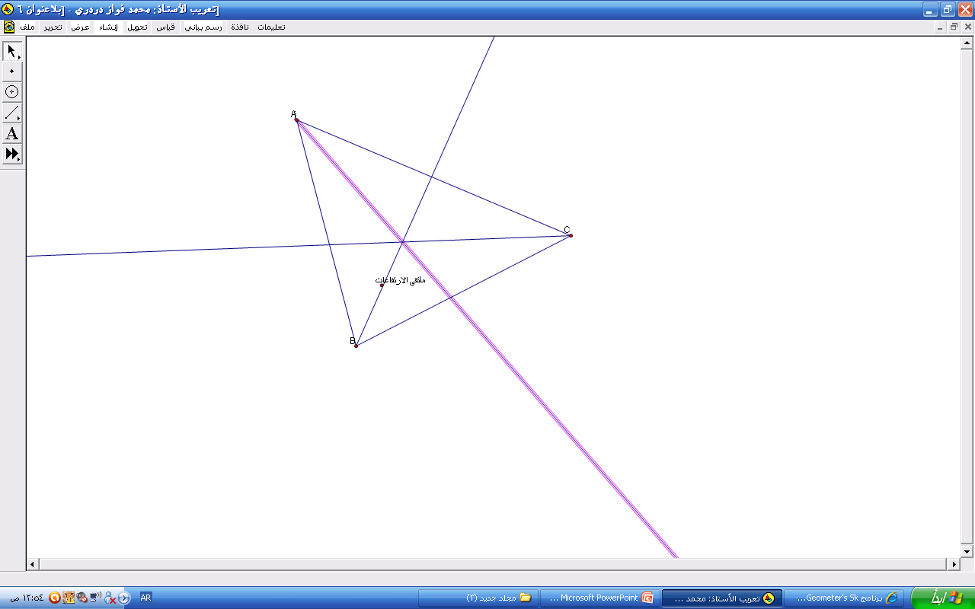
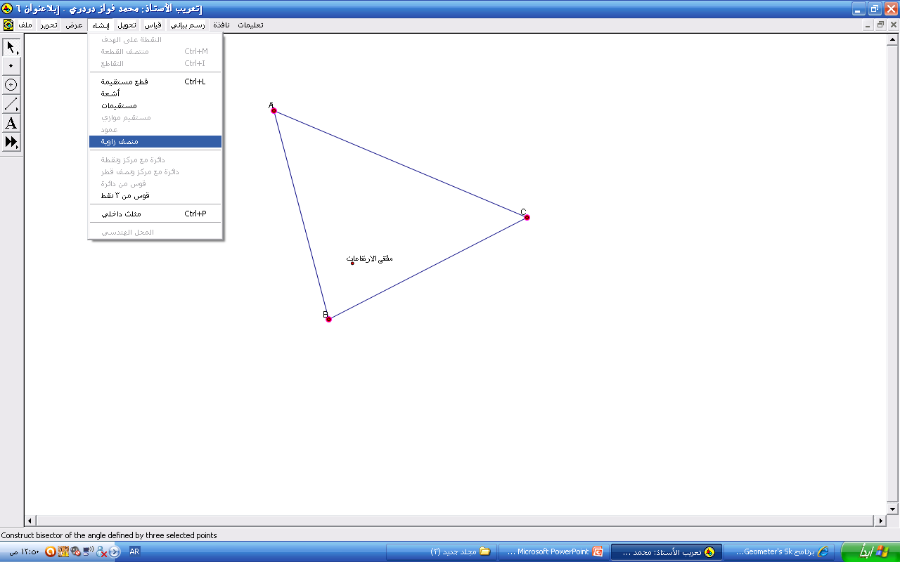
ويتم تحديد منصفي الزاويتين المتبقيتين بنفس الطريقة
نحدد نقطة الالتقاء كما سبق تحديد ملتقى الارتفاعات وتعاد تسمية النقطة وإخفاء المنصفات كما سبق شرحه

Slide 41
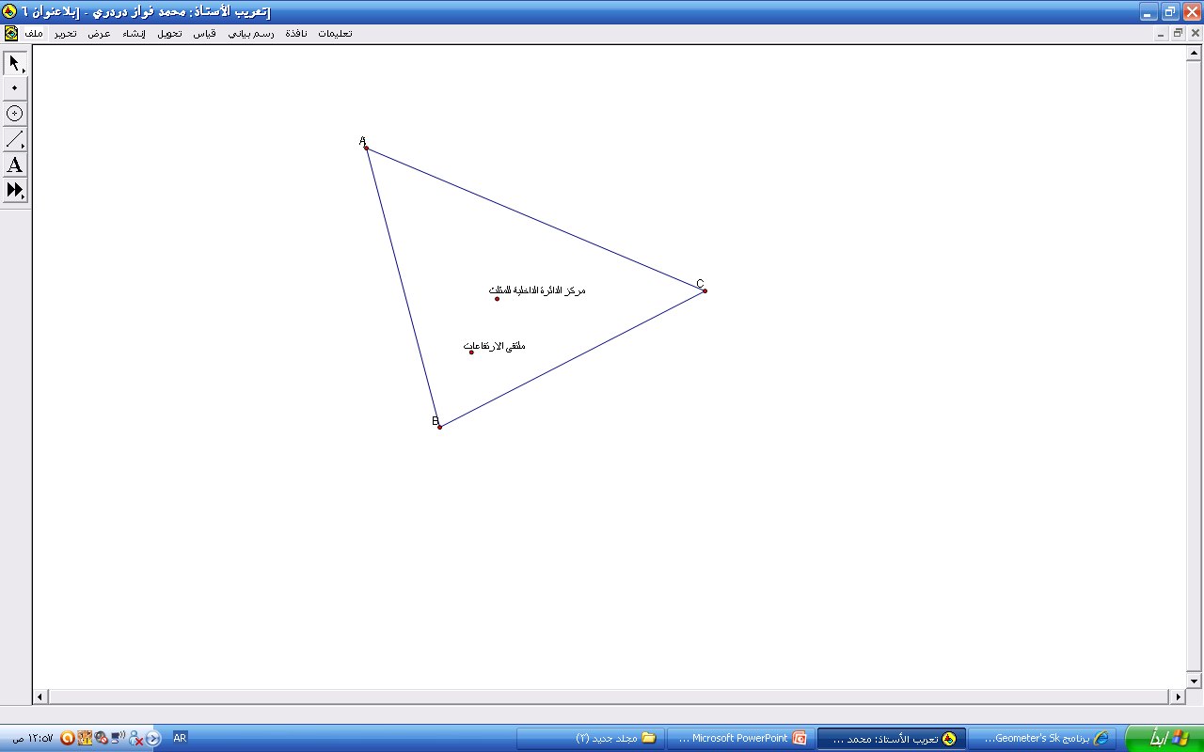
مركز المثلث هو نقطة التقاء القطع المتوسطة فيه
كيف نرسم القطعة المتوسطة في مثلث ؟

Slide 42
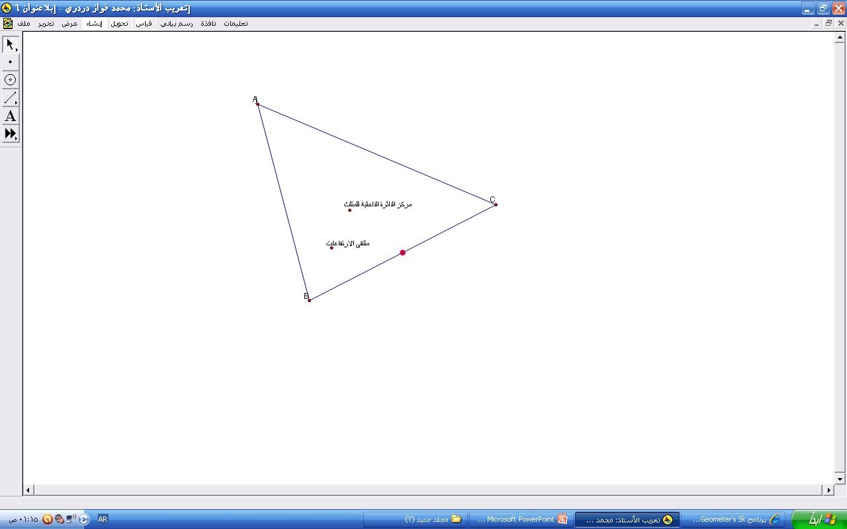
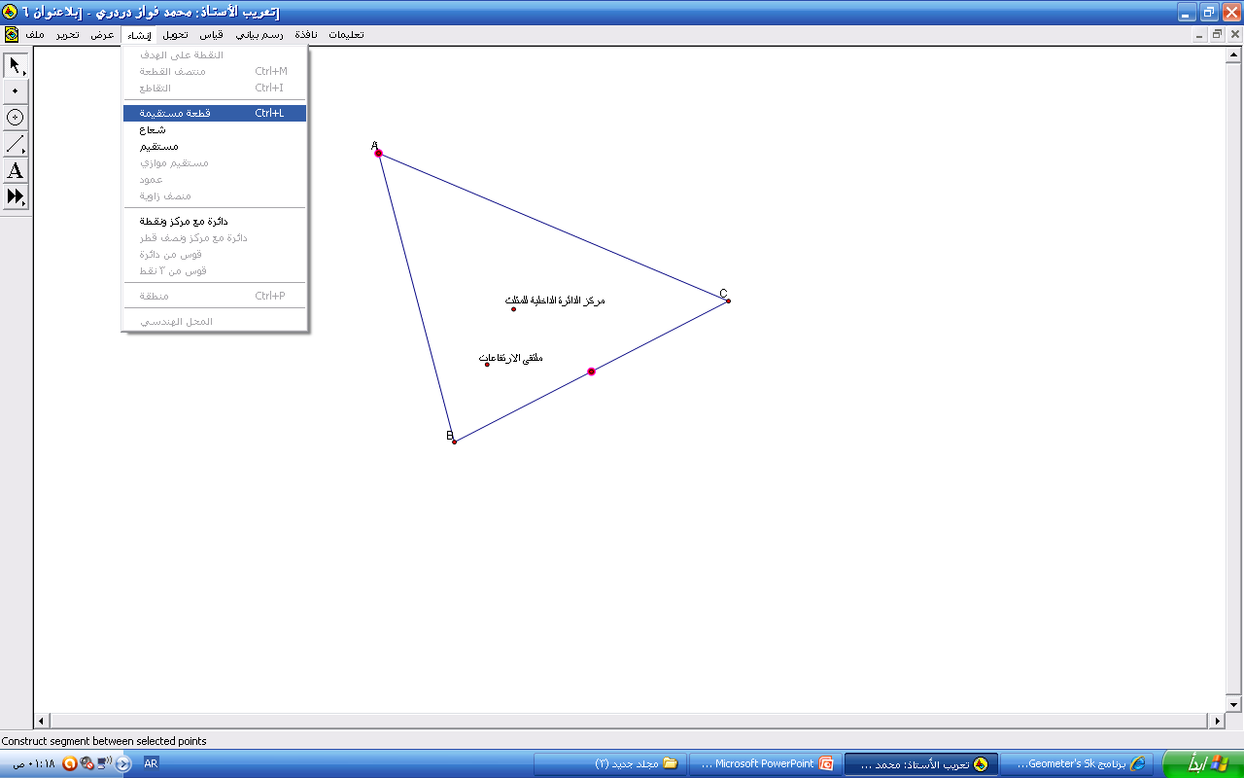
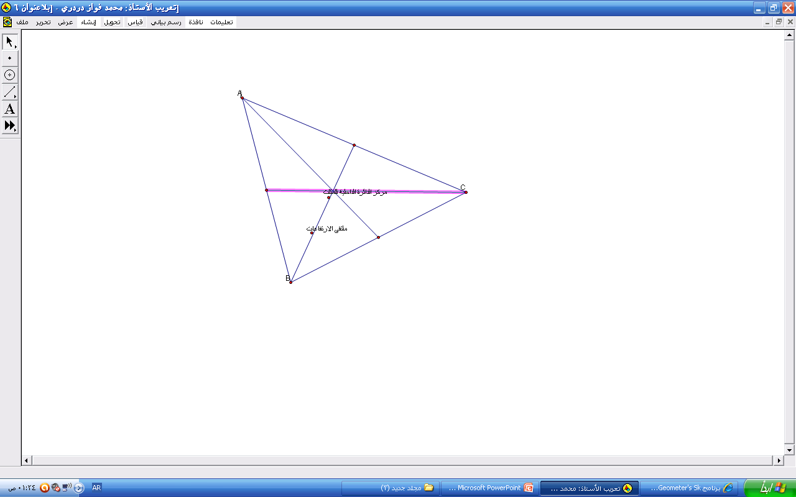
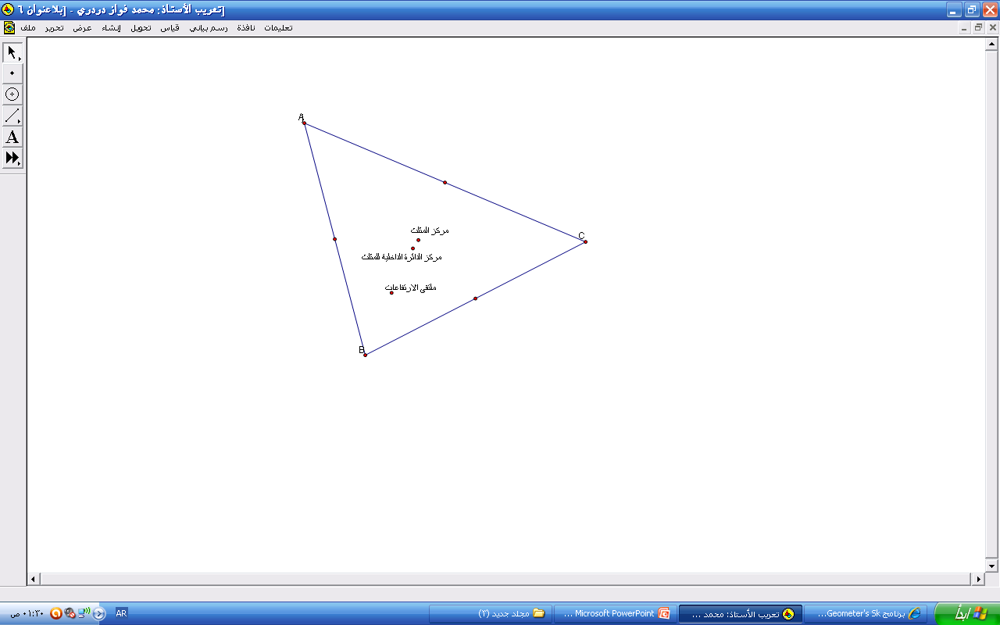
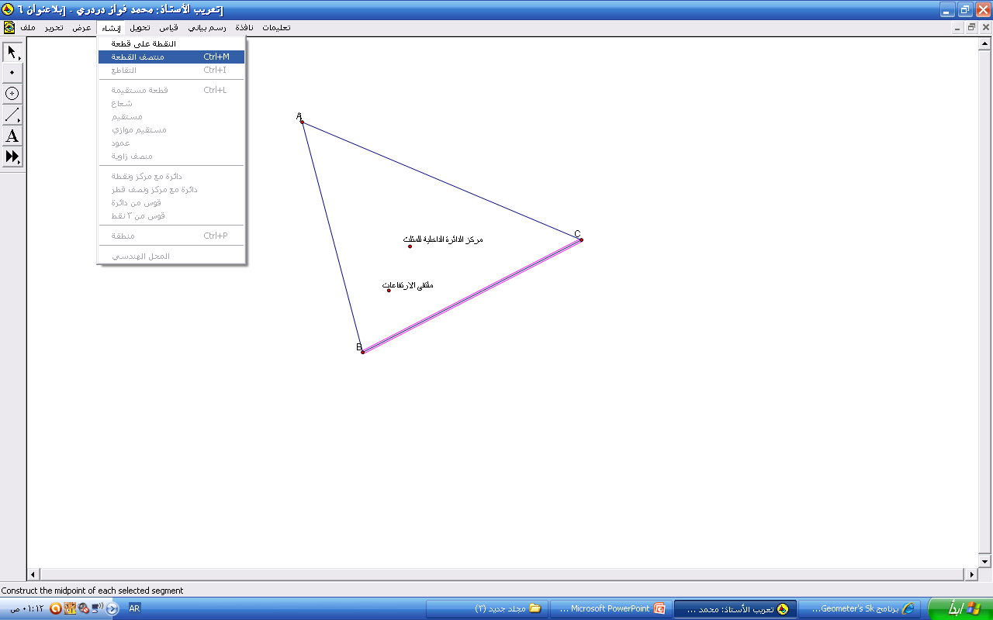
1) ننقر على أداة التحديد
وبنفس الطريقة يتم إنشاء بقية المتوسطات و تحديدها تسميتها وكذلك إخفاءها .
نحدد الضلع وليكن BC
ثم النقر على ( إنشاء )
النقر على Ctrl في لوحة
المفاتيح والنقطة A في المثلث
ثم ( إنشاء )
مركز الدائرة التي تمر برؤوس المثلث هي نقطة التقاء الأعمدة المنصفة للمثلث
كيف نرسم الأعمدة المنصفة للمثلث ؟

Slide 43
نقاط المنتصف محددة من خلال الخطوات السابقة إذاً نحدد إحدى النقاط والضلع الواقعة عليه باستمرار الضغط على Ctrl
ونكمل بنفس الطريقة لتعيين مركز الدائرة التي تمر برؤوس المثلث
ثم
يتم تحريك أي رأس من رؤوس المثلث بالنقر على أداة السهم
ثم سحب الرأس في أي الاتجاه الذي يصبح فيه المثلث قائم الزاوية
وبنفس الطريقة يتم سحب أحد رؤوس المثلث ليصبح منفرج الزاوية ومختلف الأضلاع

Slide 44
الفصل الدراسي الثاني

Slide 46
لتسمية المثلث نقوم بتحديد كل رأس من رؤوسه على حده ثم النقر على أداة النص A
لإنشاء مثلث نختار أداة القطعة المستقيمة
وبنفس الطريقة تتم تسمية النقطتين B و C

Slide 47
لتحديد المحورين المتقاطعين n و m نختار من أداة القطعة المستقيمة
هذا الرمز
ويعني ( محور )

Slide 49
وبعد إنشاء المحورين تتم تسميتهما
كما سبق إيضاحه
ثم نقوم بتسمية نقطة تقاطعهما P

Slide 50
لتحديد محور تناظر نظلل أحدهما من خلال أداة السهم
وليكن المحور m

Slide 51
ثم نقوم بتظليل المثلث ABC

Slide 53
وتتم تسمية النقاط باختيار الأداة A ثم النقر على كل رأس من رؤوس المثلث الجديد فتظهر كالتالي
ثم نوجد انعكاس المثلث A´B´C´ في الخط المستقيم n بنفس الطريقة
فنحصل على المثلث A˝ B˝ C˝

Slide 54
نحدد الزاوية الحادة ( الصغرى ) بتحديد النقاط A , P , A` وذلك مع استمرار الضغط على Ctrl
ثم النقر على قياس

Slide 55
لإنشاء قطعة مستقيمة من A إلى P نختار أداة القطعة المستقيمة
ثم ننقر على النقطة A ونصل القطعة الناشئة منها إلى النقطة P

Slide 56
وبنفس الطريقة ننشيء القطعة المستقيمة من A˝ إلى P

Slide 57
ولقياس الزاوية نختار أداة السهم ثم تحديد النقطة A وباستمرار الضغط على Ctrl ثم P ثم A˝

Slide 58
ثم ننقر على ( قياس )

Slide 59
ولقياس الزاويتين المتبقيتين لا يشترط إنشاء قطع مستقيمة بل يكفي تحديد 3 نقاط وإتباع الخطوات الخاصة بقياس الزاوية

Slide 60
ولتحريك الشكل نقوم بتحديده أولاً

Slide 61
ثم ننقر على
( عرض ) ثم تحريك كعناصر

Slide 63
نختار أداة المنحنى المغلق لرسم الدائرة

Slide 64
نختار أداة القطعة المستقيمة لرسم نصف القطر
نحدد المركز
ثم بتحريك الماوس نحصل
على دائرة بالمساحة التي
نختارها
نسمي المركز W بالطريقة التي ذكرت سابقاً

Slide 65
ثم نسمي الطرف الآخر لنصف القطر X

Slide 66
لرسم المماس نحدد القطعة والنقطة X
ثم إنشاء
ثم عمود

Slide 67
نعين النقطة Y

Slide 68
نصل بين النقطتين W و Y
( سبق توضيح كيفية عمل ذلك )

Slide 69
لقياس طول WX نحدد القطعة بأداة السهم ثم نختار ( قياس )
ثم ( الطول )

Slide 70
وبنفس الطريقة نوجد طول WY

Slide 72
لتحريك النقطة Y نحدد النقطة ثم بزر الماوس الأيمن نختار
تحريك نقطة

Slide 73
سبحانك اللهم وبحمدك
أشهد أن لا إله إلا أنت
أستغفرك وأتوب إليك
حامد العلوني
مشاعل العبيكان

